Slide 1



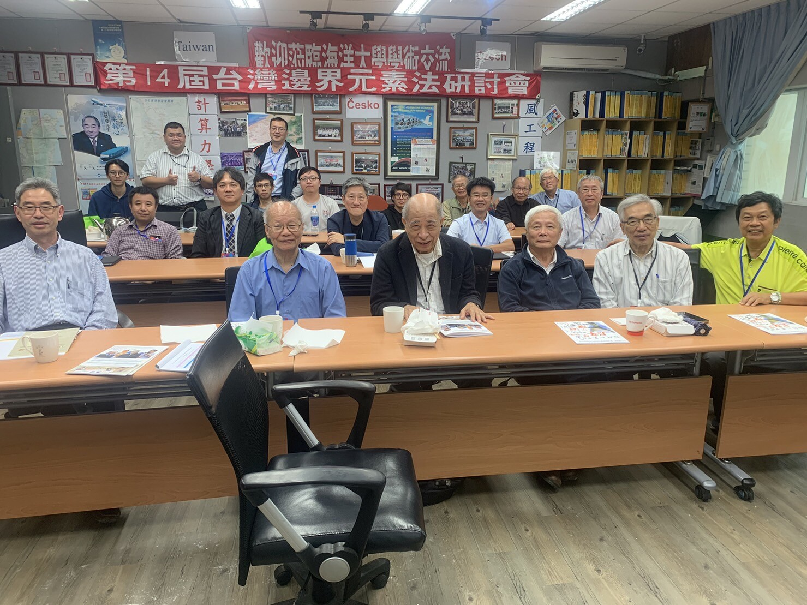


ACMT 1 TWBEM 14 (2023)
海大河工 海大造船
TWBEM15.ppt JH製表

